Slide 1
Useful Groupware
잘했조
채효원
박지혜
안선영
이대원
전성원

Slide 2
목차
프로젝트 개요
개발배경 및 목표
개발범위, 주요기능
조직구성
프로젝트 설계
개발전략
개발일정
개발환경, 적용기술
시스템 상세내역
다이어그램
구현내역
메뉴구조도
이슈및 해결방안
느낀점
시연
샘플데이터
QnA

Slide 3
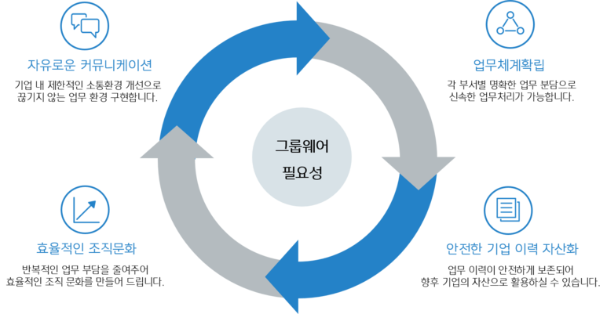
개발배경 및 목표
개발배경
저희는 회사 업무를 원활 하게 하기 위하여 그룹 웨어를 제작 하게 되었습니다.
그룹 웨어란 ?
기업이나 단체 등 컴퓨터로 연결된 조직에서 서로 협력하여 업무효율을 높이기 위해 사용하는
솔루션입니다. 그룹웨어는 웹메일, 전자결재,전자게시판, 업무관리 등을 시스템화 할 수 있었습니다.

Slide 4







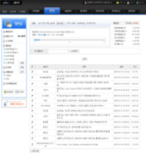
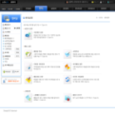
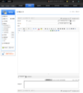
개발범위 및 주요기능
전자게시판
전자결제
인사관리
IT그룹웨어
업무관리
웹하드
쪽지
회의실 예약
일정관리
출근관리

Slide 5
조직 구성
조원 | 역할
채효원 | 조장, 스크럼 마스터, 로그인, 출퇴근내역, 마이페이지,암호화
이대원 | 요구분석 및 설계, 협업시스템 총괄, 전자결재, 조직도,메인
안선영 | 게시판, 회의실예약 및 관리, 일정관리
박지혜 | 인사관리, 급여관리, 근태관리,재직증명서
전성원 | DB관리, 게시판, 쪽지함

Slide 6
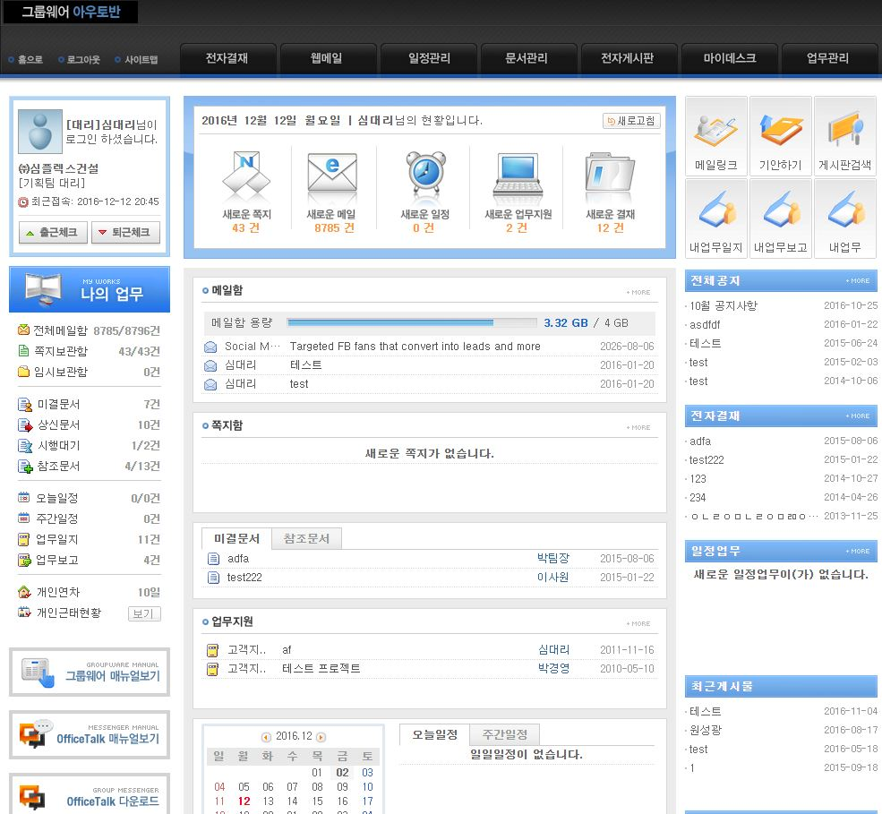
프로젝트 설계(벤치마킹)

Slide 7
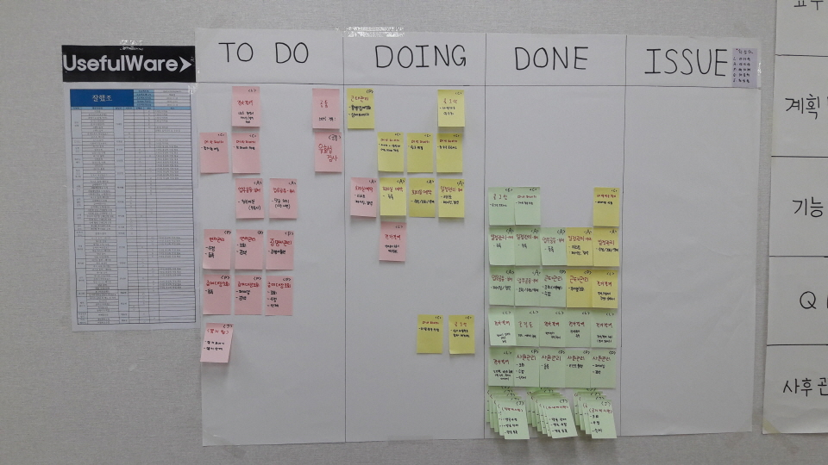
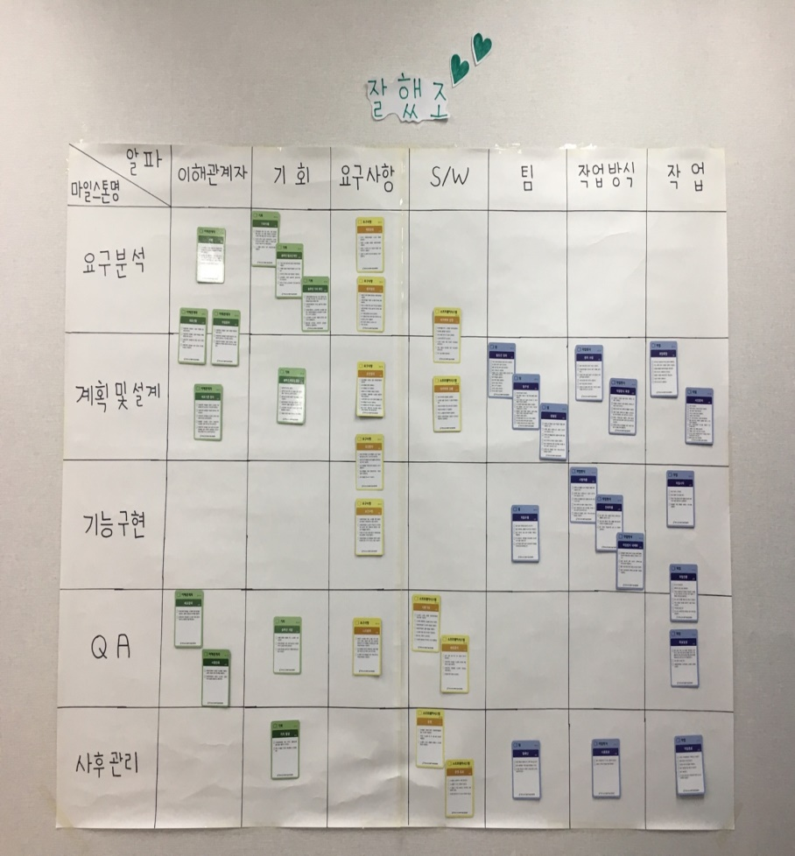
프로젝트 설계(개발전략) – Scrum & Alpha

Slide 8









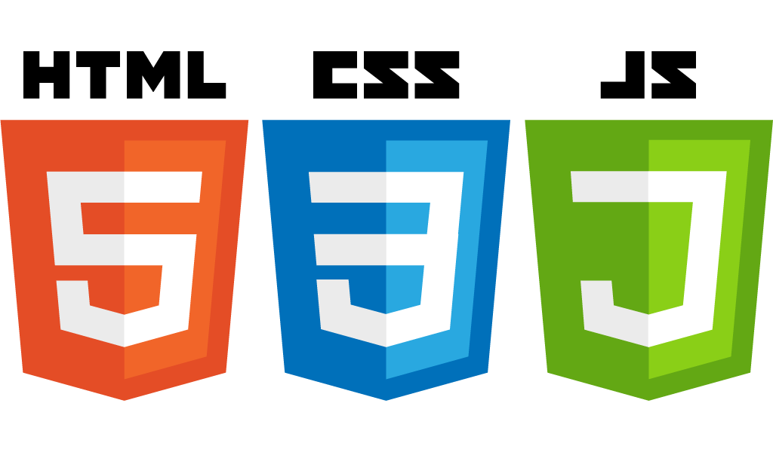
프로젝트 설계(개발환경)

Slide 9
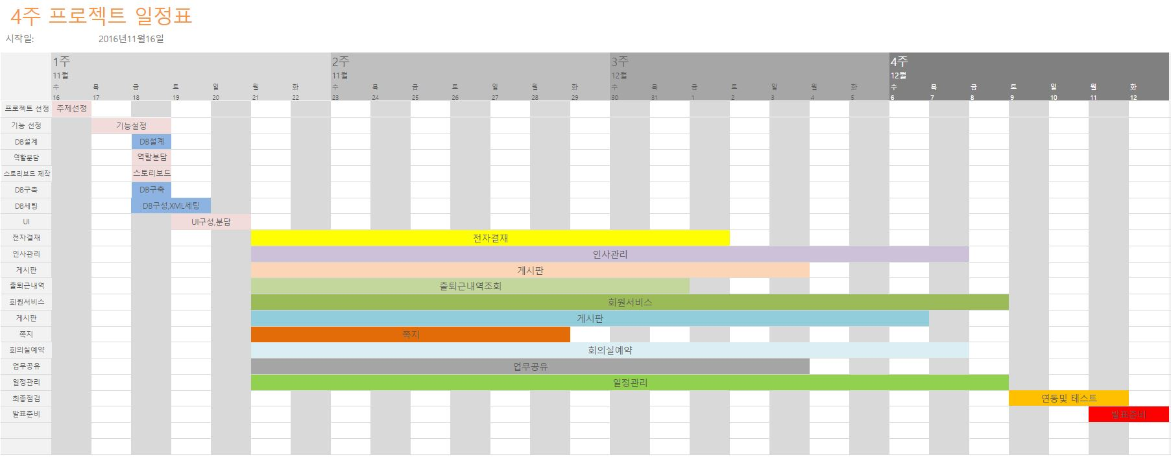
프로젝트 설계(개발일정)

Slide 10
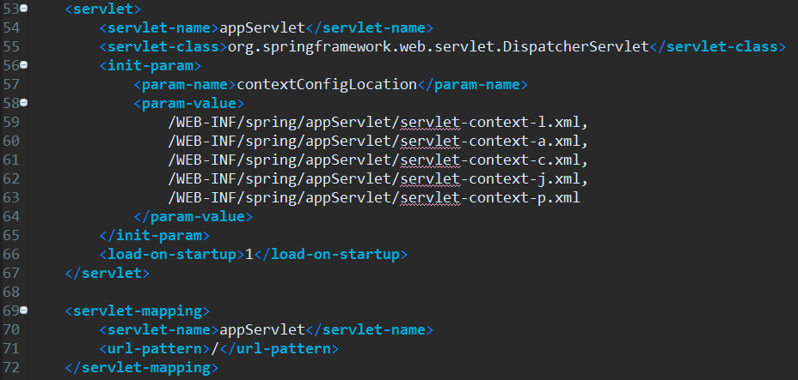
프로젝트 설계(적용기술)
1. Spring Framework
스프링은 확장성이 높습니다. 스프링 프레임워크에 통합하기 위해 간단하게 기존 라이브러리를 감싸는 정도로 스프링에서 사용이 가능하기 때문에 수많은 라이브러리가 이미 스프링에서 지원되고 있고 스프링에서 사용되는 라이브러리를 별도로 분리하기도 용이하고 의존성 주입(Dependency Injection)을 지원하며 제어 반전(IoC : Inversion of Control)도 지원하여 컨트롤의 제어권이 사용자가 아니라 프레임워크에 있어서 필요에 따라 스프링에서 사용자의 코드를 호출합니다.

Slide 11
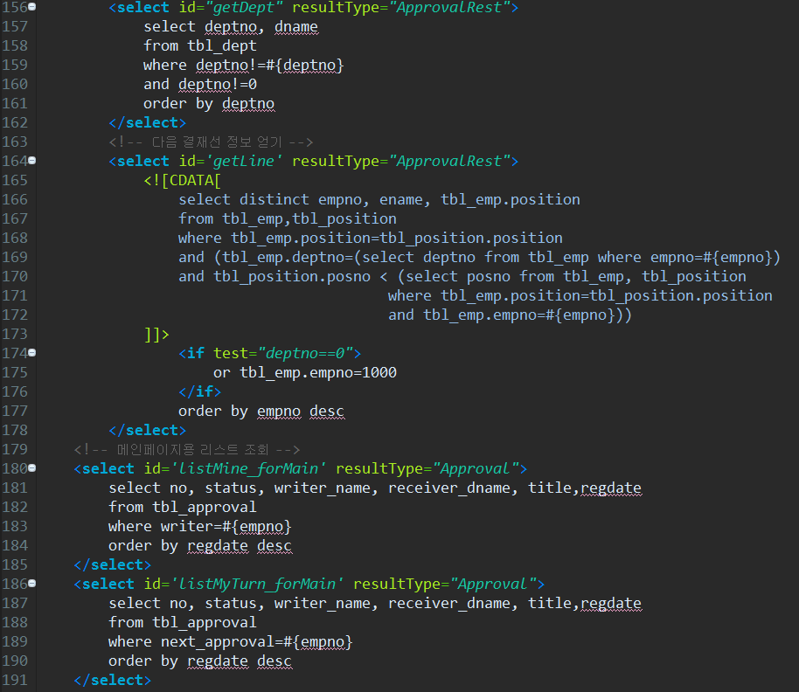
프로젝트 설계(적용기술)
2.Mybatis
마이바티스는 객체지향 언어인 자바의 관계형 데이터 베이스 프로그래밍을 좀더 쉽게 할수 있게 도와주는 개발 프레임워크이다. 자바에선 데이터베이스 프로그래밍을 하기 위해 JDBC(자바에서 제공하는 데이터베이스 프로그래밍 API)를 제공하고, JDBC는 관계형 데이터 베이스를 사용하기 위해 다양한 API를 제공합니다.
Mybatis는 JDBC보다 좀더 편하게 사용하기 위해 개발 되었다.

Slide 12
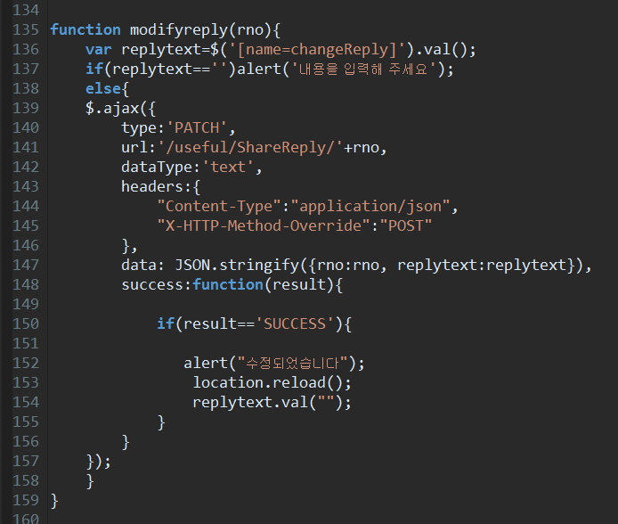
프로젝트 설계(적용기술)
3.Ajax
자바스크립트를 통해서 서버에 데이터를 요청하는 것이다. HTML form 태그가 아니라 자바스크립트를 통해서!따라서 우리는 서버에서 로딩된 데이터를 페이지에 보여주기 위해 새로운 HTML페이지로 갈 필요도 없고 '새로고침(재로딩)'을 할 필요가 없는 것이다. 부분 부분만 로딩되므로 속도가 빠릅니다.

Slide 13
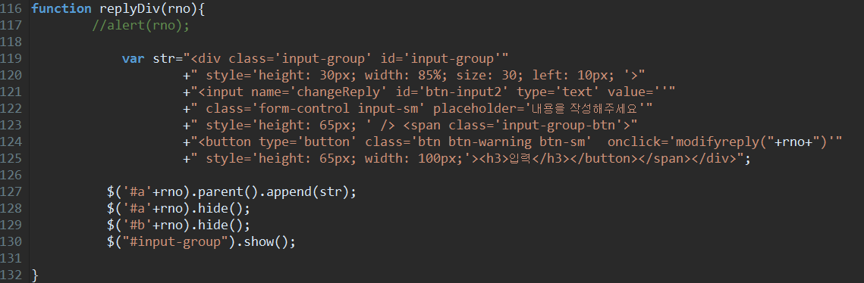
프로젝트 설계(적용기술)
4. Jquery
우리가 웹에서 여러가지 효과를 나타낼때 자바스크립트를 활용해 아주 어렵고 복잡하게 기능 구현 하는것을 제이쿼리는 아주 간단하게 구현하게 도와주는 자바스크립트 라이브러리 입니다..

Slide 14
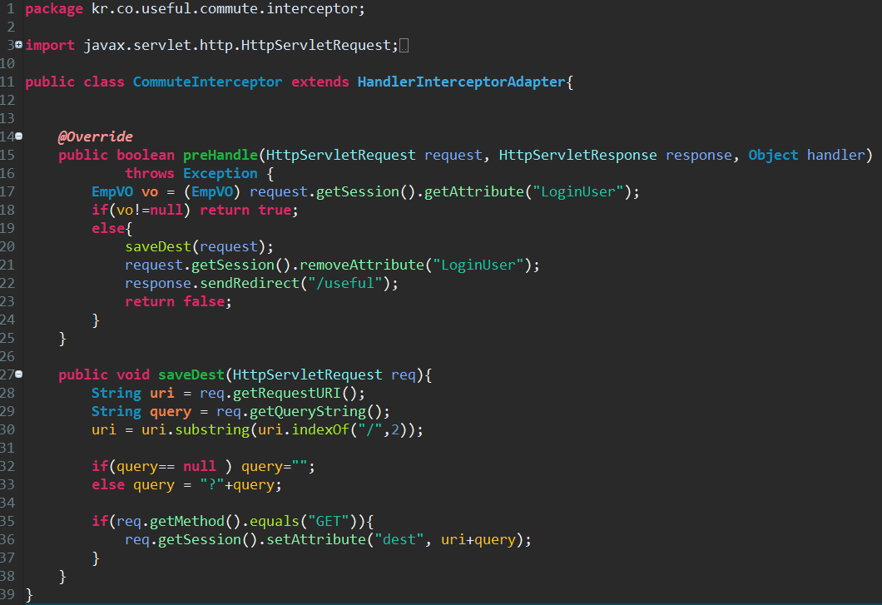
프로젝트 설계(적용기술)
5. Interceptor
액션 실행 주위로 실행 될 수 있는 코드를 캡슐화 하고. 인터셉터는 액션 외부에 정의하고, 런타임 시에 액션과 액션 실행 환경을 엑세스 할 수 있어, 관심사 분리와 크로스 커팅 코드를 할 수 있다. 크로스 커팅 코드는 데이터베이스 연결, 트랜잭션이나, 액션 실행 후 그들을 해제 하는 것처럼 자원을 설정하는 실행 또는 그러한 실행에 대한 로깅, 실행시간 등과 같은 어떤 것이 될 수 있다. 액션 인스턴스의 프로퍼티를 설정하는 것과 같은 기능이 바로 인터셉터를 이용하여 수행합니다

Slide 15
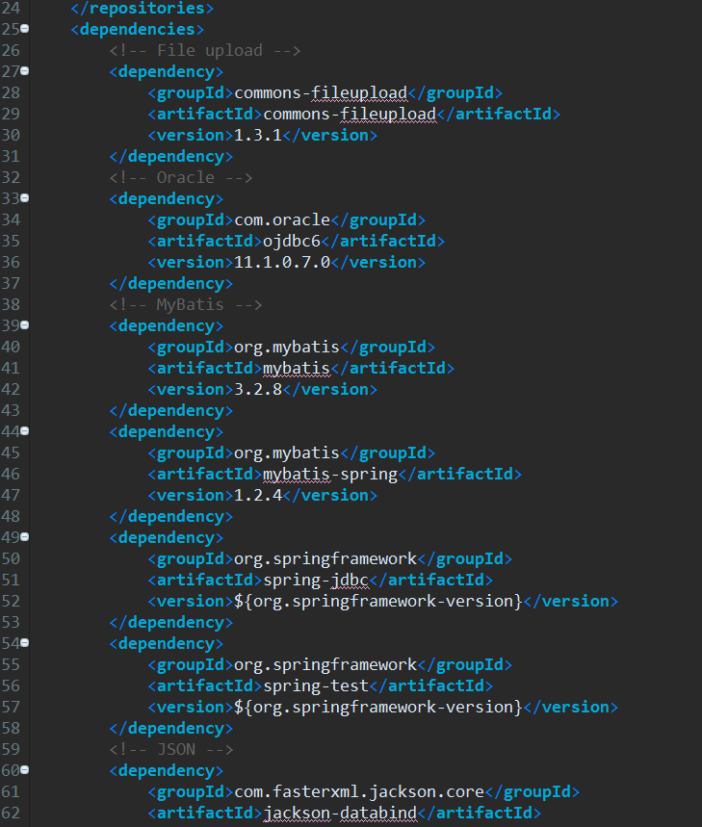
프로젝트 설계(적용기술)
6. Maven
Maven의 첫번째 기능은 라이브러리 관리 기능입니다. Java로 개발을 하다보면 Spring, Jdbc, Junit, Mybatis등 필요한 라이브러리들이 많습니다 이걸 .zip형태로 다운받아서 수동으로 라이브러리를 추가 해줘도 되지만 Pom.xml에 어떠한 라이브러리를 사용할 것인지 적어 놓기만 하면 Maven이 알아서 다운 받고 알아서 설치해 주고 경로도 지정해줍니다.
두번째, 빌드 기능입니다. '빌드'기능은 Ant도 가지고 있는 기능인데, 굳이 원한다면 라이브러리 관리는 maven으로 해도 되고 빌드는 수동으로 하거나 Ant를 이용해서 해도 됩니다.

Slide 16
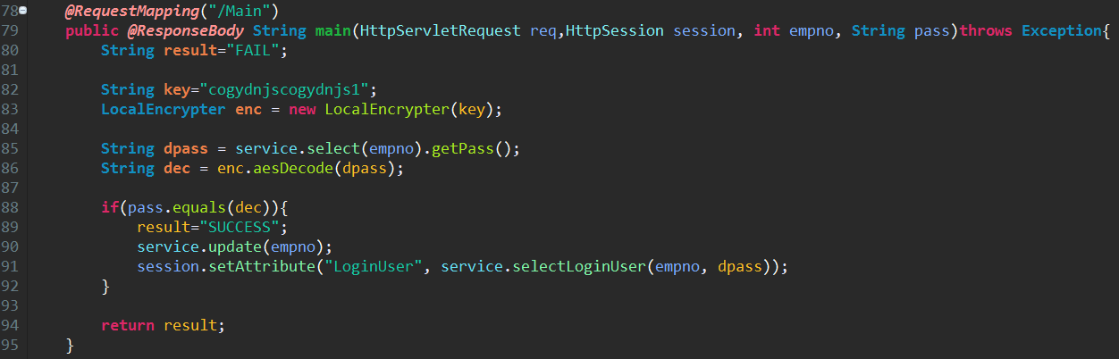
프로젝트 설계(적용기술)
7. AES암호화
AES는 암호화 객체를 생성한다. 사용자가 패스워드를 입력하면 javax.crypto.Cipher 클래스에 필요한 암호화 알고리즘을 요청하여 128비트 암호화를 하여 DB 저장합니다

Slide 17
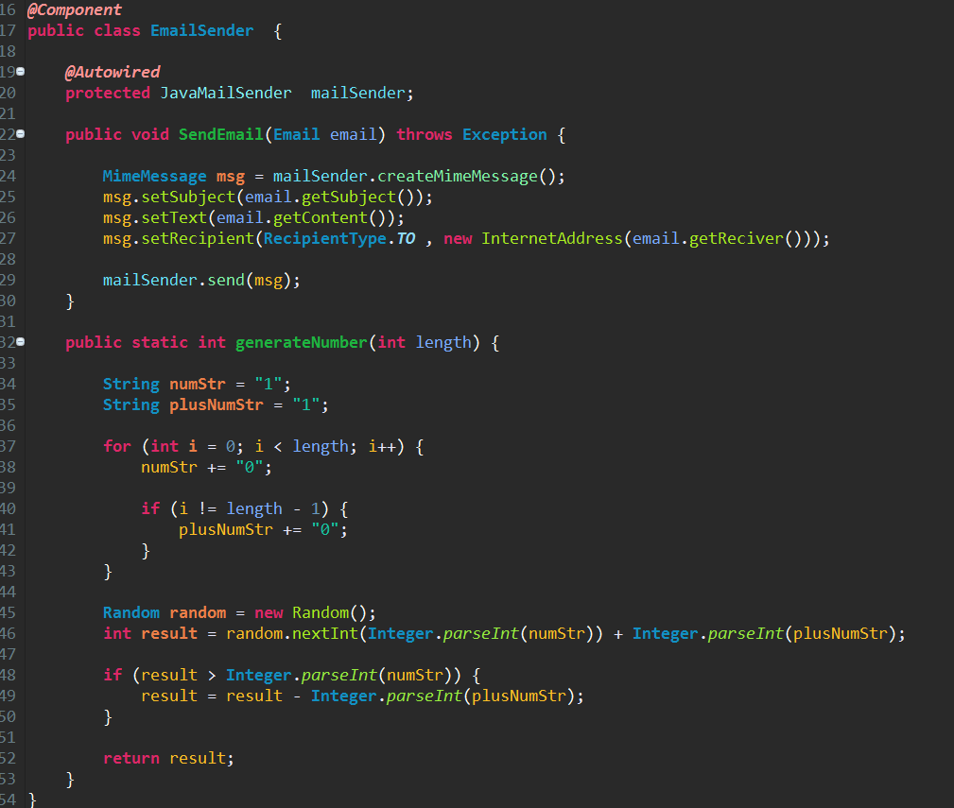
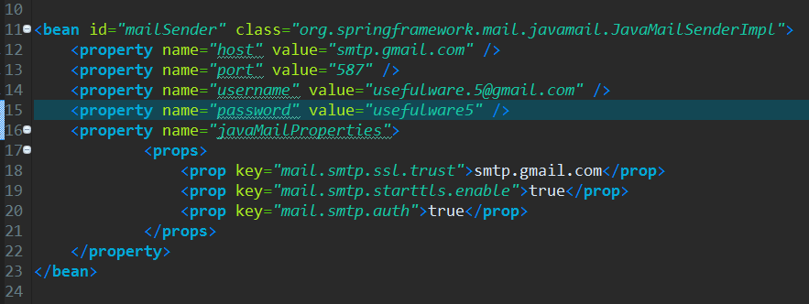
프로젝트 설계(적용기술)
8. JavaEmailAPI
JavaEmailAPI(mail.jar)를 사용하여 구글 STMP서버에 연결하여 저장되어있는 회원의 STMP서버로 보내어 주고 사용자는 자신의 STMP서버에 POP3나 IMAP을 사용하여 자신의 메일을 확인합니다.

Slide 18
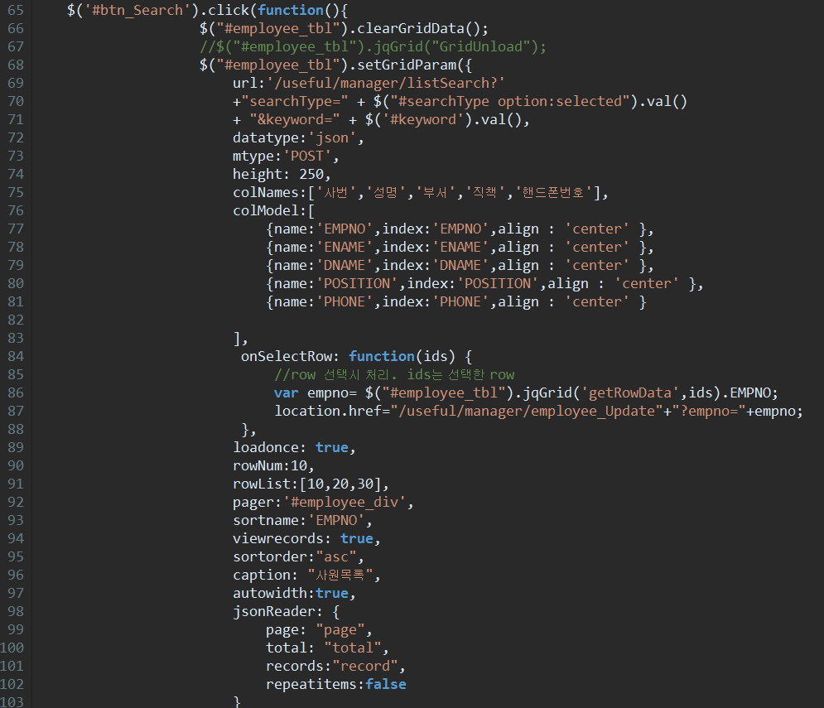
프로젝트 설계(적용기술)
9. JqGrid
JqGrid는 jQuery를 이용한 라이브러리 이용한 Plugin으로 jqGrid는 웹에서 테이블 형식의 데이터를 표시하고 조작을 휘한 Ajax기반 자바 스크립트 컨트롤러 입니다. JqGrid는 기본적으로 Jquery-UI를 이용하기 때문에 원하는 테마를 만들어서 사용이 가능 합니다.

Slide 19
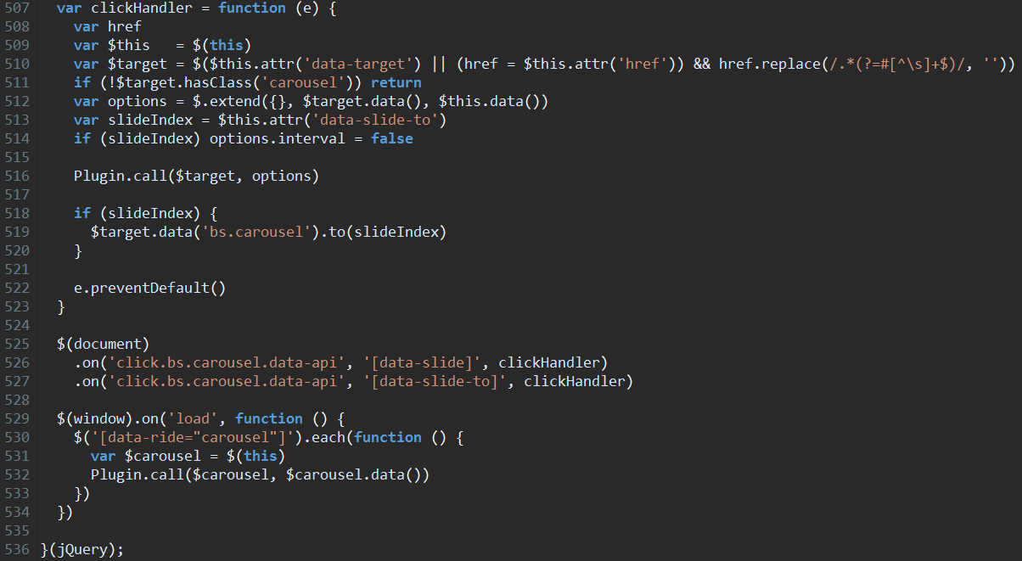
프로젝트 설계(적용기술)
10. Bootstrap
자바 플랫폼을 구성하는 클래스들이며 rt.jar와 i18n.jar에 포함되어 있는 클래스, jar 압축 파일들은 bootstrap class path에 의해 sun.boot.class.path 시스템 프로퍼티에 저장이 됩니다.
부트스트랩은 쉽게 말해 CSS와 자바 스크립트로 이루어진 라이브러리 입니다.

Slide 20
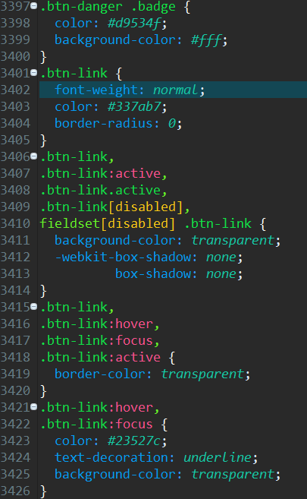
프로젝트 설계(적용기술)
11. CSS
CSS는 HTML을 시각적으로 꾸며주는 역할을 한다.

Slide 21
시스템 아키텍쳐
UI 레이어
프리젠테이션
레이어
서비스 발행
레이어
비지니스로직
레이어
데이터접근
레이어
데이터레이어
Web Browser
Web Application Server
Spring Framework
DBMS
HTML
Web
Container
Spring
Container
Spring Container
DB
(Oracle)
CSS
Servlet
Control
Service
DAO
JavaScript
jQuery
Rest
Controller
MyBatis
jsp
POJO
SqlSession
Factory
Ajax
sqlSession
POJO
Sql-mapper
jqGrid

Slide 22
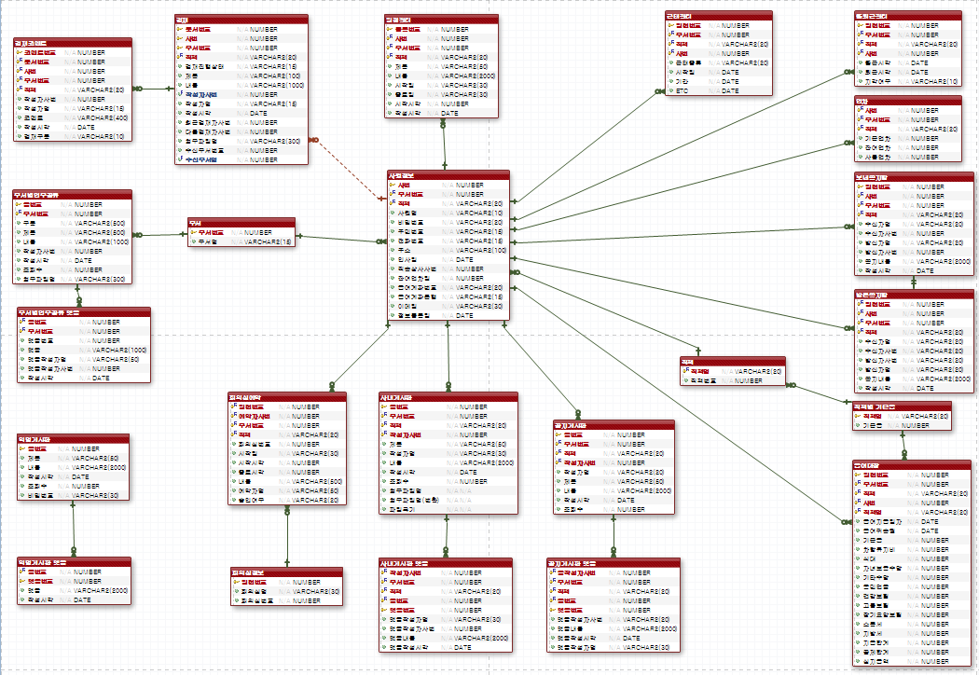
시스템 상세내역(E-R 다이어그램)

Slide 23
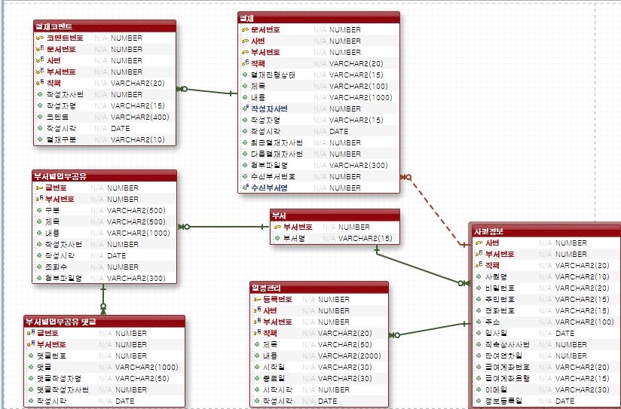
시스템 상세내역(E-R 다이어그램)

Slide 24
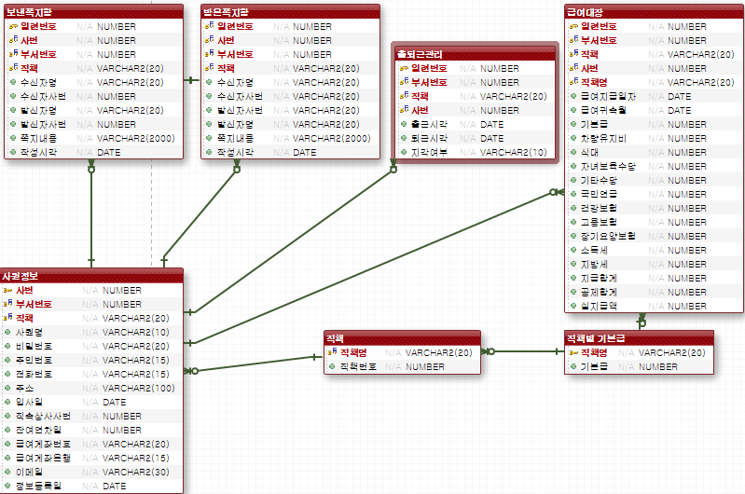
시스템 상세내역(E-R 다이어그램)

Slide 25
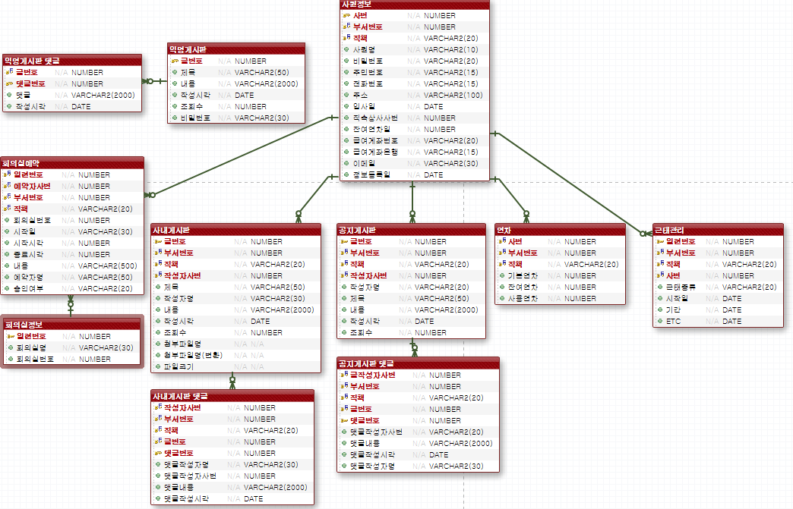
시스템 상세내역(E-R 다이어그램)

Slide 26
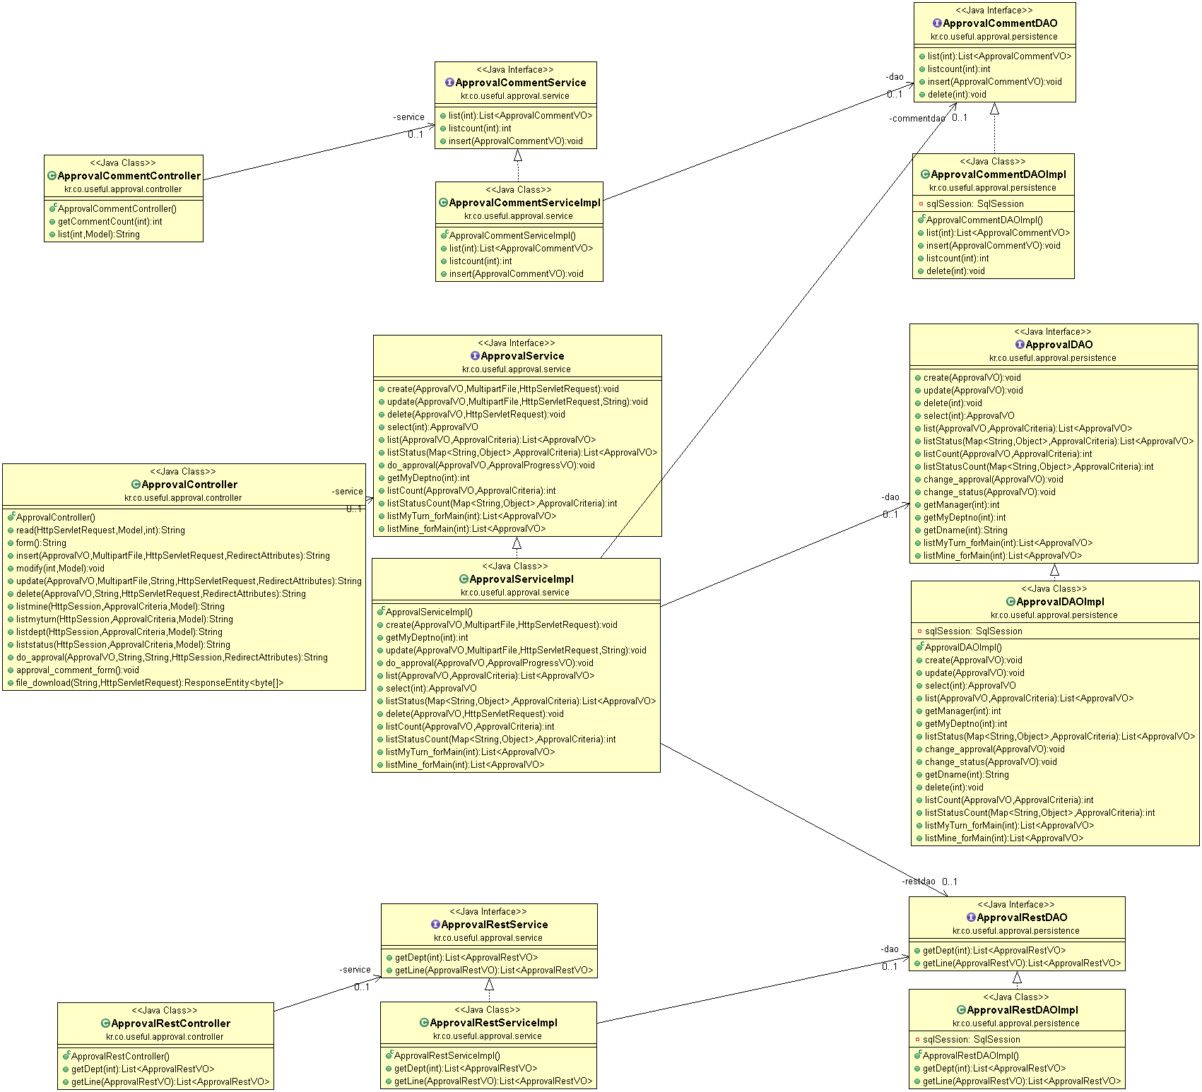
시스템 상세내역(클래스 다이어그램)
전자결재

Slide 27
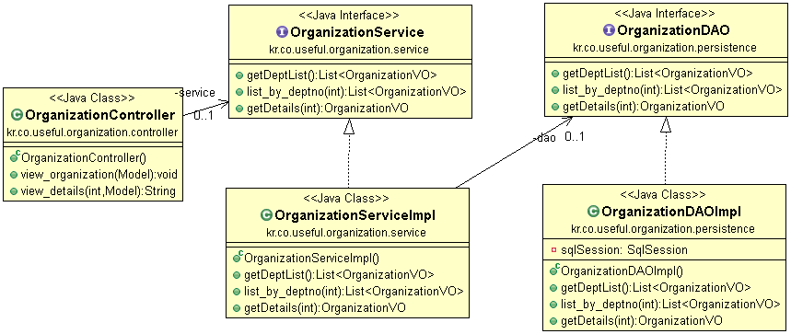
시스템 상세내역(클래스 다이어그램)
조직도

Slide 28
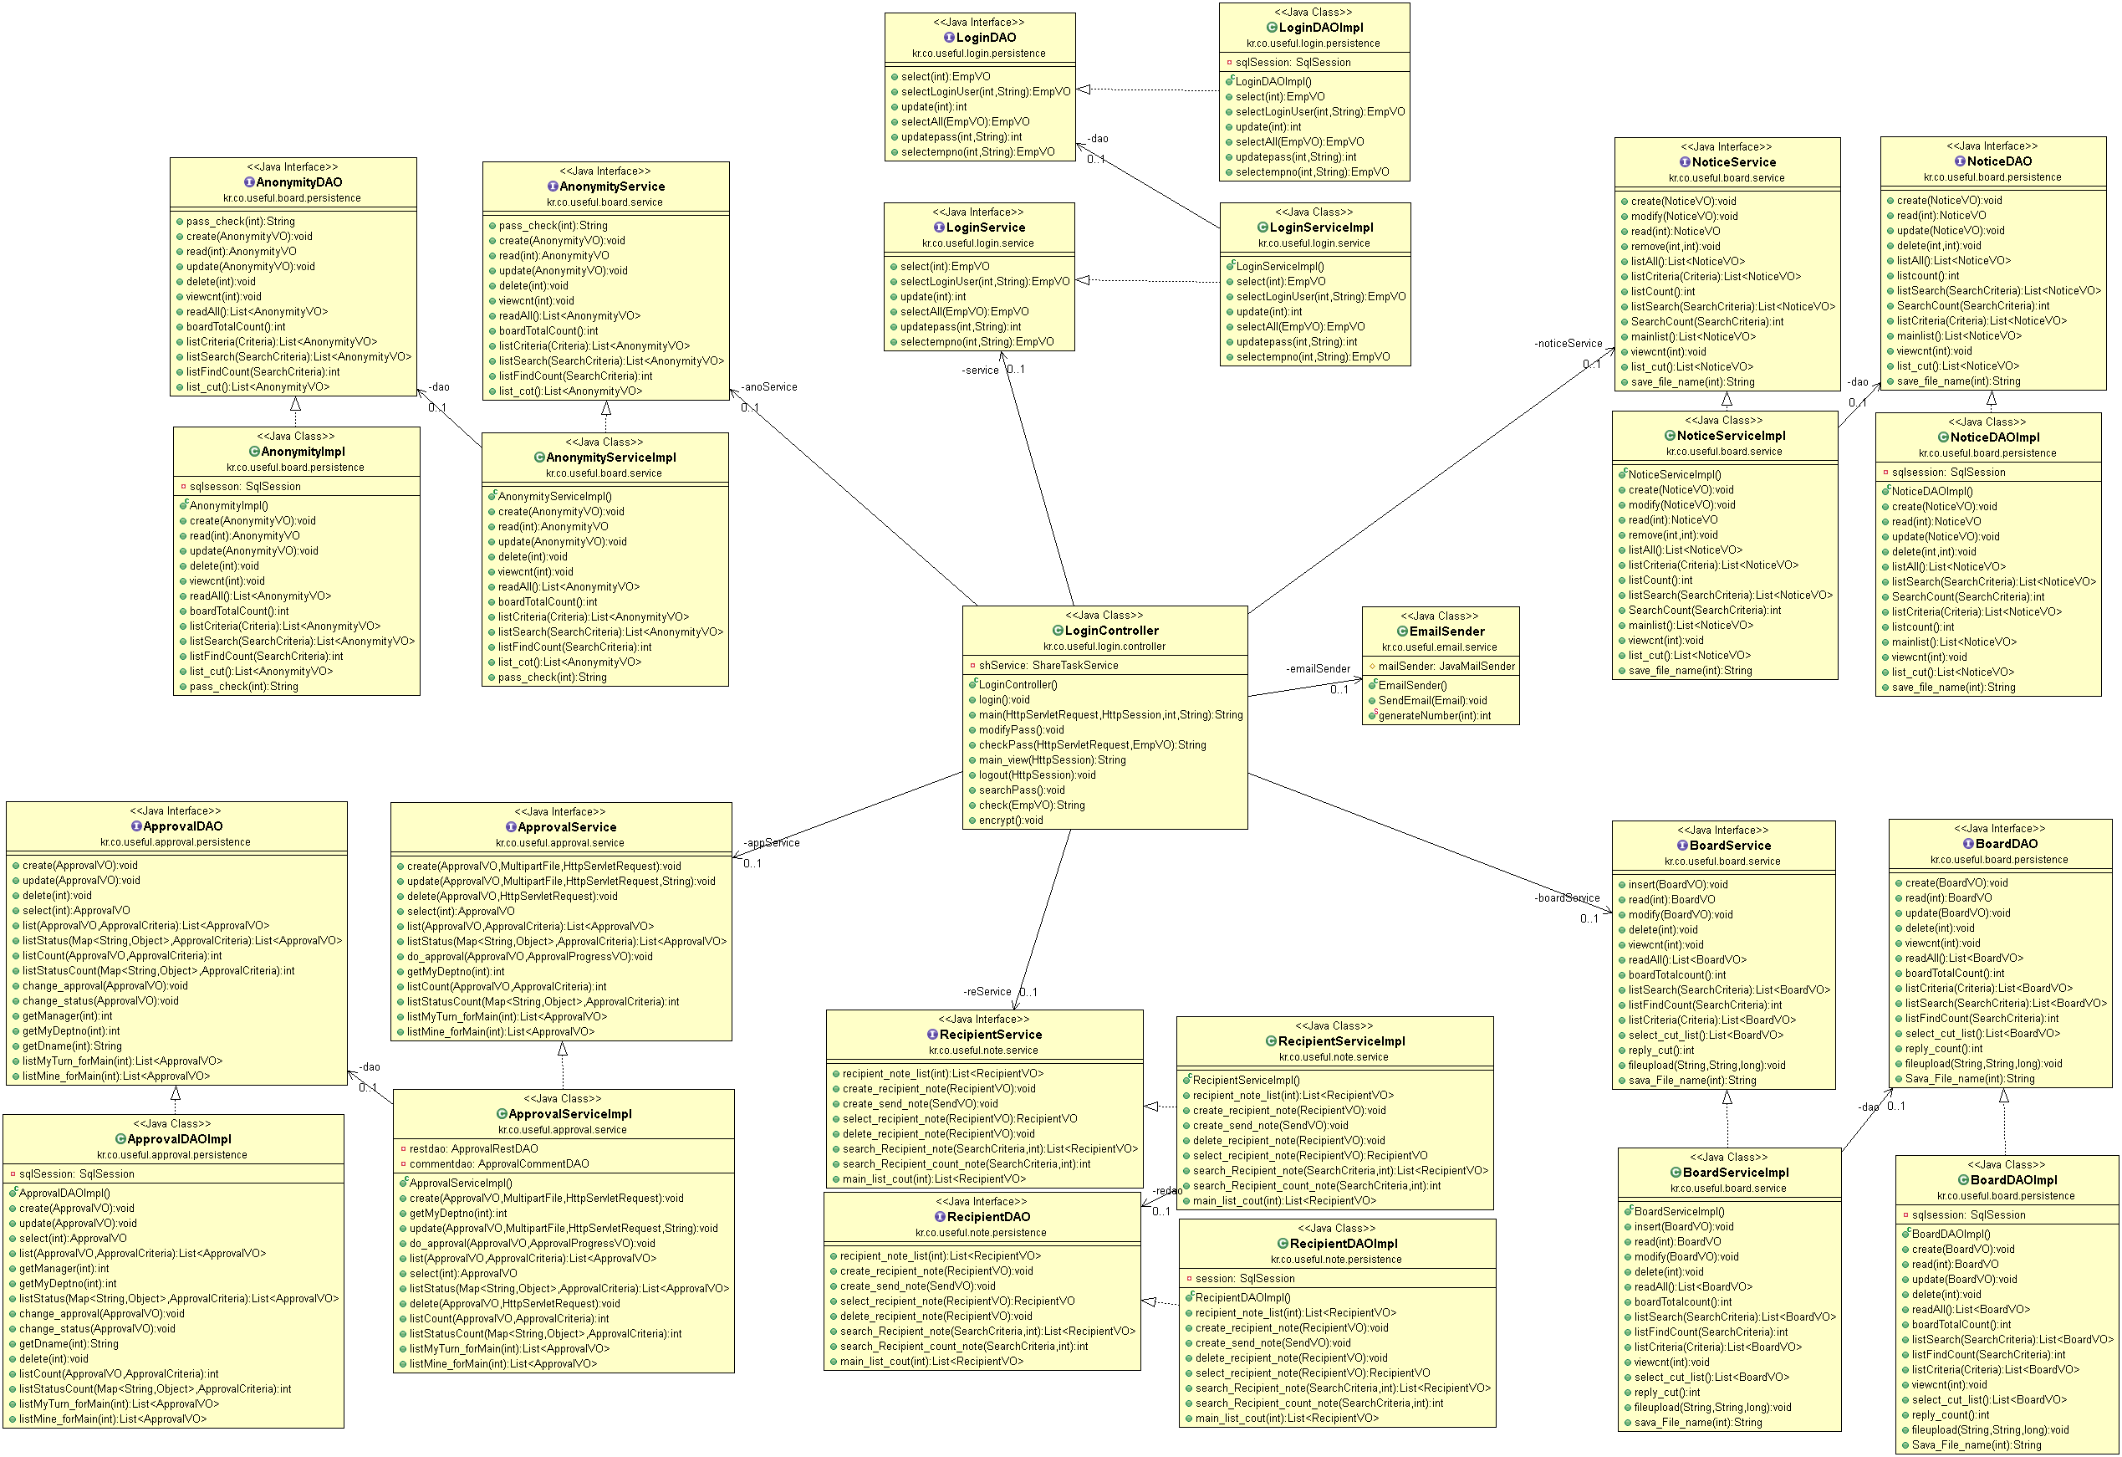
시스템 상세내역(클래스 다이어그램)
로그인

Slide 29
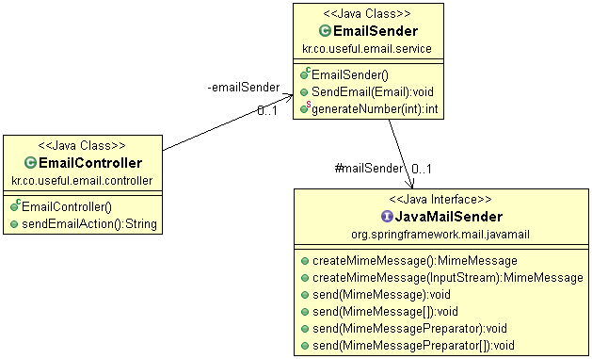
시스템 상세내역(클래스 다이어그램)
이메일

Slide 30
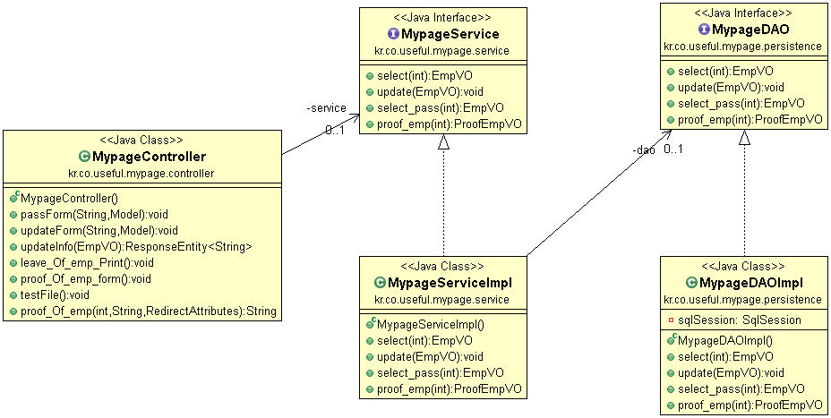
시스템 상세내역(클래스 다이어그램)
마이페이지

Slide 31
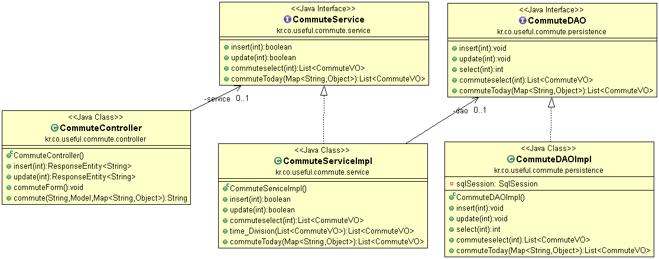
시스템 상세내역(클래스 다이어그램)
출퇴근내역

Slide 32
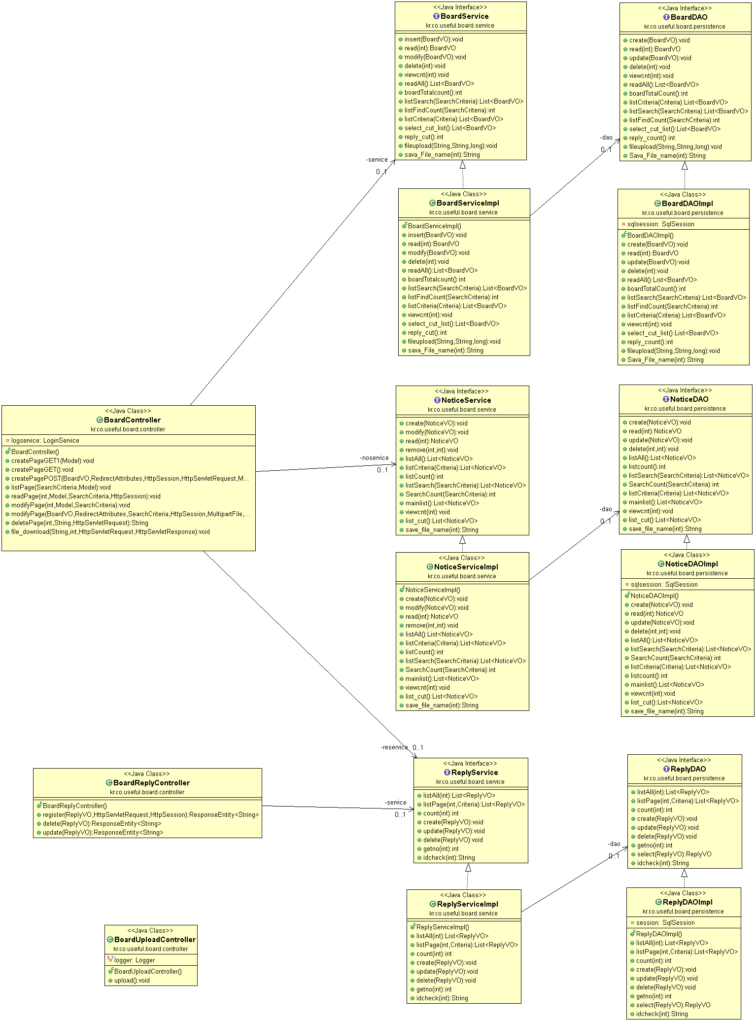
시스템 상세내역(클래스 다이어그램)
게시판

Slide 33
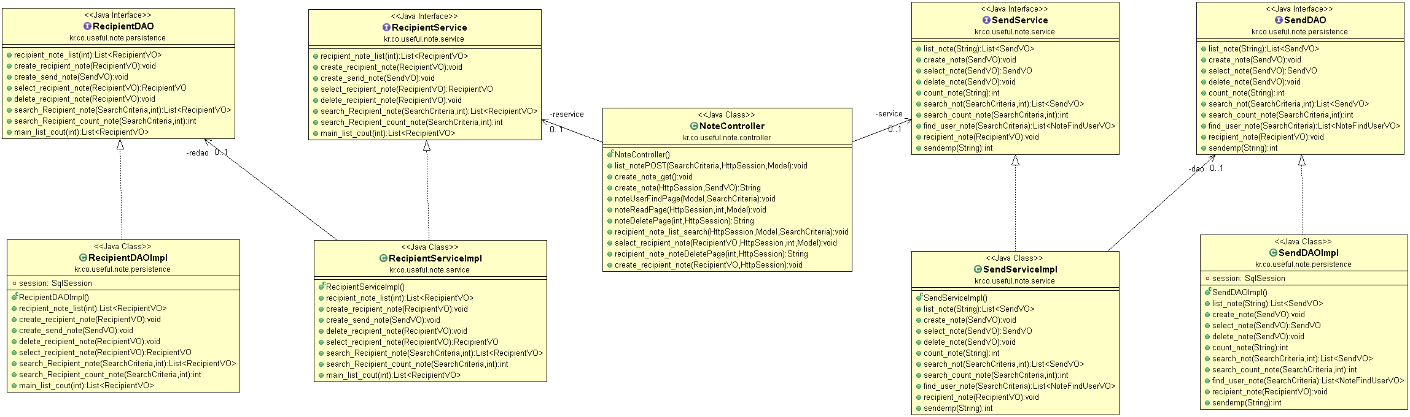
시스템 상세내역(클래스 다이어그램)
쪽지함

Slide 34
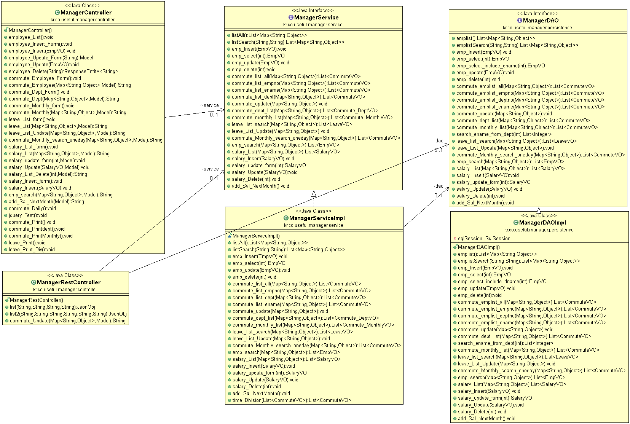
시스템 상세내역(클래스 다이어그램)
인사관리

Slide 35
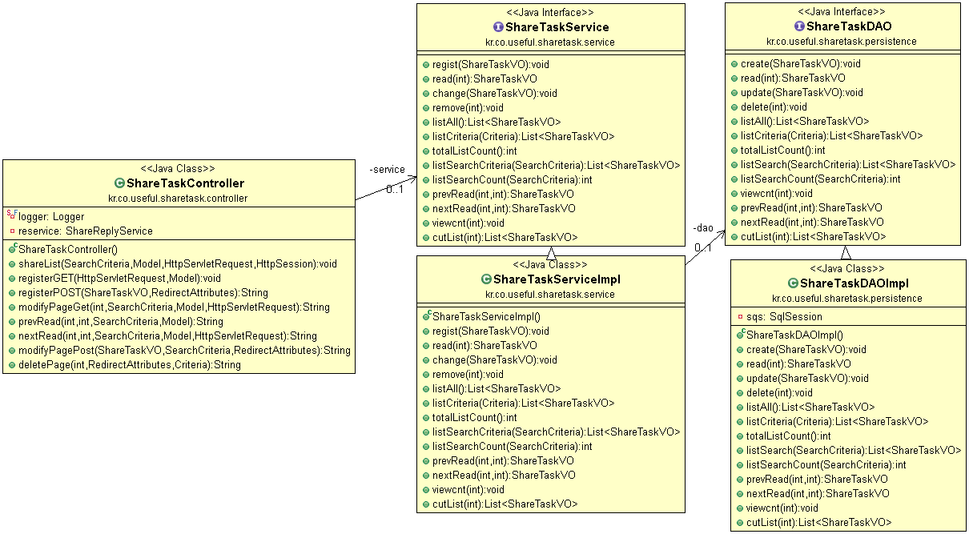
시스템 상세내역(클래스 다이어그램)
업무공유

Slide 36
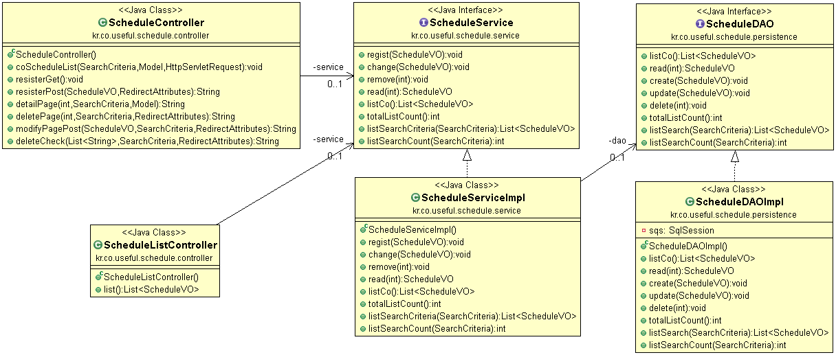
시스템 상세내역(클래스 다이어그램)
사내일정

Slide 37
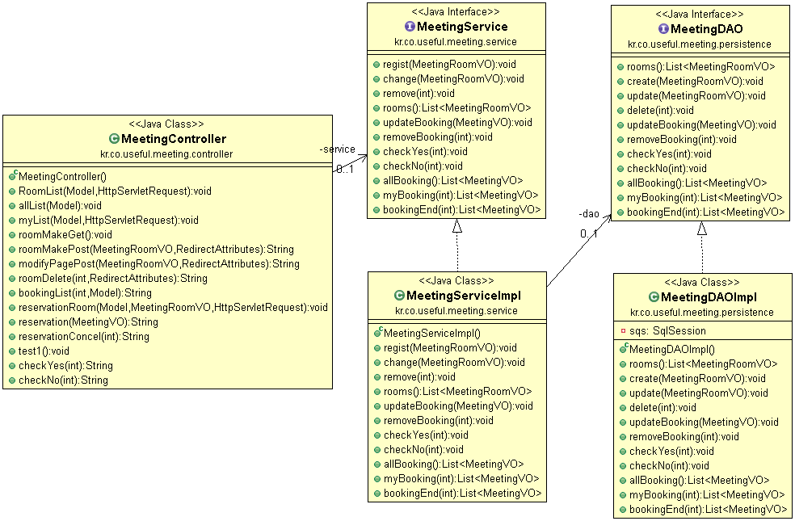
시스템 상세내역(클래스 다이어그램)
회의실예약

Slide 38
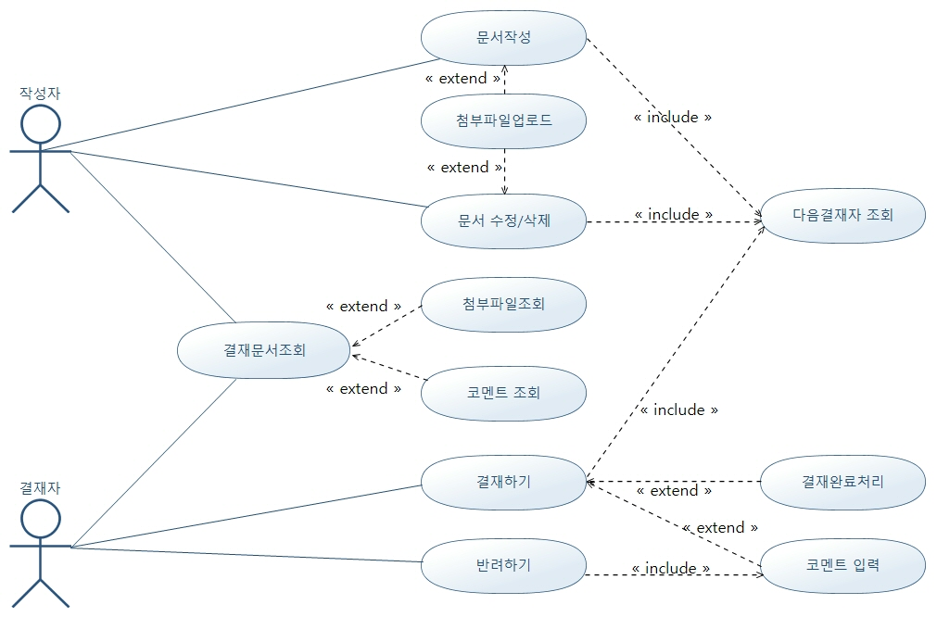
시스템 상세내역(다이어그램)
전자결재

Slide 39
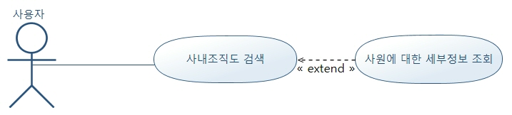
시스템 상세내역(다이어그램)
조직도

Slide 40
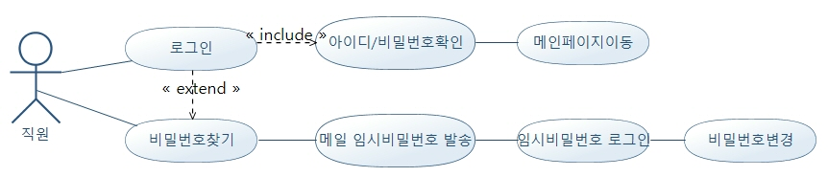
시스템 상세내역(다이어그램)
로그인

Slide 41
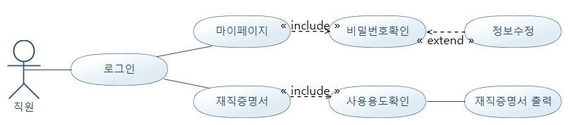
시스템 상세내역(다이어그램)
마이페이지

Slide 42
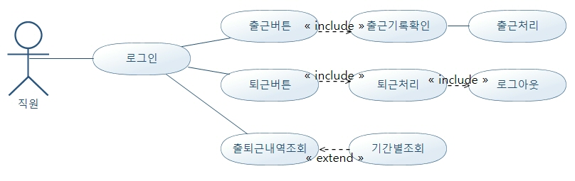
시스템 상세내역(다이어그램)
출퇴근내역

Slide 43
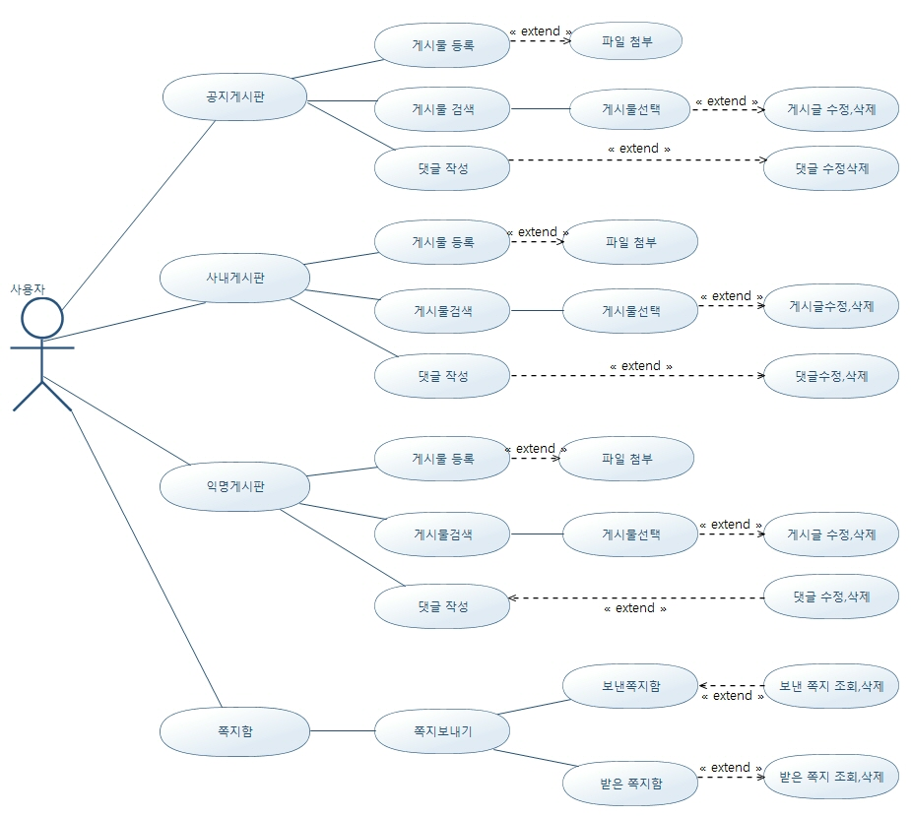
시스템 상세내역(다이어그램)
게시판

Slide 44
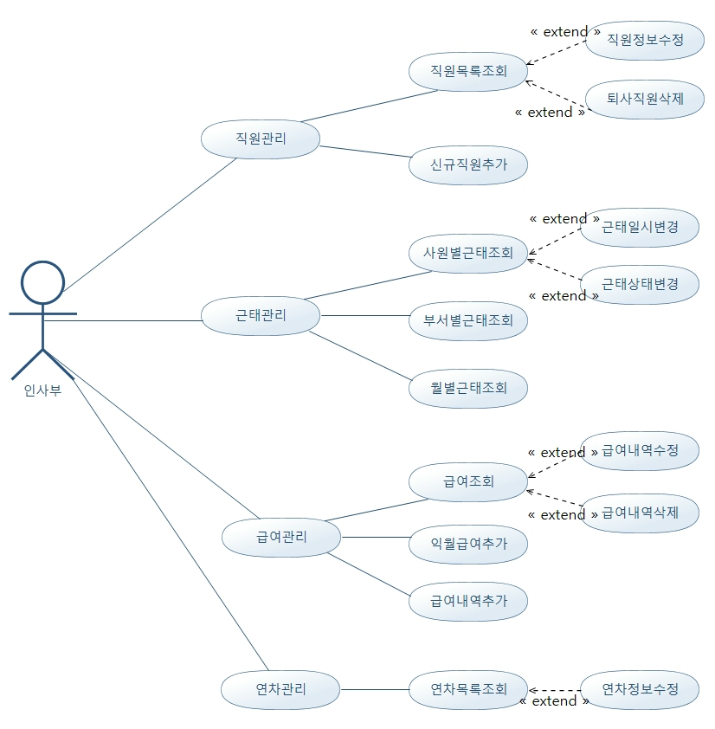
시스템 상세내역(다이어그램)
인사관리

Slide 45
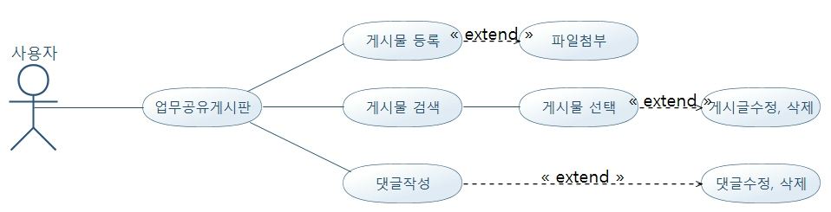
시스템 상세내역(다이어그램)
업무공유게시판

Slide 46
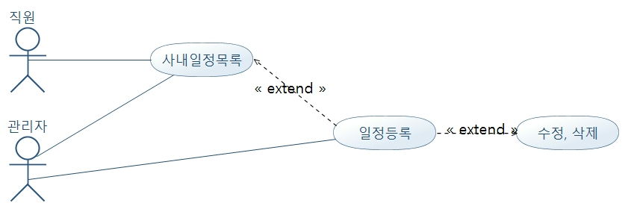
시스템 상세내역(다이어그램)
사내일정

Slide 47
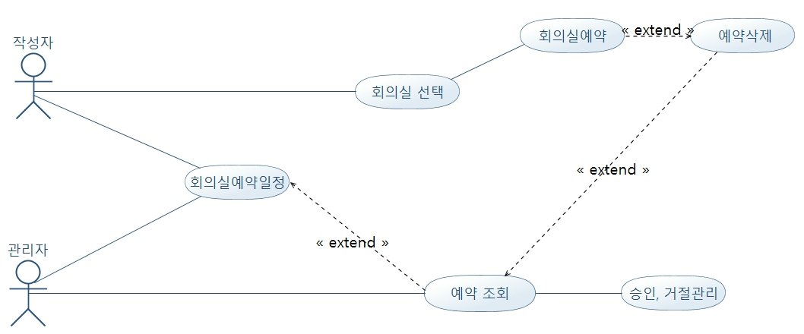
시스템 상세내역(다이어그램)
회의실예약

Slide 48
구현내역(메뉴구조도)
로그인
출퇴근
처리
쪽지함
마이
페이지
조직도
로그아웃
전자결재
기안하기
결재진행
결재완료
(수신)
내 기안문서
내 결재문서
인사관리
사원정보
관리
근태관리
급여관리
연차관리

Slide 49
구현내역(메뉴구조도)
게시판
공지게시판
사내게시판
익명게시판
업무공유
일정관리
회의실 예약
예약하기
예약내역
예약관리
출퇴근
내역조회

Slide 50
이슈 및 해결책
보안의 취약성 | 비밀번호 저장시 암호화 처리
에러페이지 | Spring의 error-page를 사용하여 부드러운 UI 제공함
메일발송 | 별도의 SMTP서버를 구축하려 했으나 구글메일서비스로 대체 구현함

Slide 51
이슈 및 해결책
일관성있는 스타일 | 각각의 CSS를 적용하여 디자인에 차이가 있었지만 회의를 통해 기준을 세워서 해결
업로드된 파일 동기화 | 업로드 폴더를 SVN(git)폴더로 변경처리
팀원별 진행상황 파악 | Git 이용 활성화 및 scrum을 적극 활용

Slide 52
느낀점
채효원 | 프로젝트를 하면서 회의, 팀원들간의 협업이 중요하다는 것을 느꼈다. 맡은 부분에 대한 임무를 수행하면서 모르는 부분들이 많았다. 그래서 팀원들에게 물어보는 일이 많았고 팀원들에게 너무 미안했다. 이번 프로젝트를 하면서 아직 나에게 부족한것이 많고 더 많이 공부해야겠다고 생각했다.
박지혜 | 프로젝트를 하면서 아직 모르는 기술들이 많다는것을 느꼈고 우리가 배운건 정말 필요하고 중요한 기초였고 아직 공부할게 많다고 느꼈다.
안선영 | 중요 순위를 제대로 파악하지 못하고 중요도가 낮은 부분에 시간을 너무 들여서 최소한의 기능밖에 구현 못한 것이 너무 아쉽다. 팀워크의 중요성과 시간 분배를 잘해서 계획을 잘 실행해야 하는 중요성을 배웠다.

Slide 53
느낀점
이대원 | 실제 상용화된 그룹웨어에는 미치지 못하지만 그 초석을 다질만한 프로젝트를 완수한 것으로 만족하지만, 설계 오류등으로 불필요한 시간 소요가 많았던게 아쉬웠다.
전성원 | 상용 그룹웨어와 같은 기능을 하고 싶었지만 시간이 부족하여 핵심일 것같은 거만 기능을 한게 아쉽고 SMTP와 RTMP를 활용 못해본 것이 아쉽습니다.

Slide 54
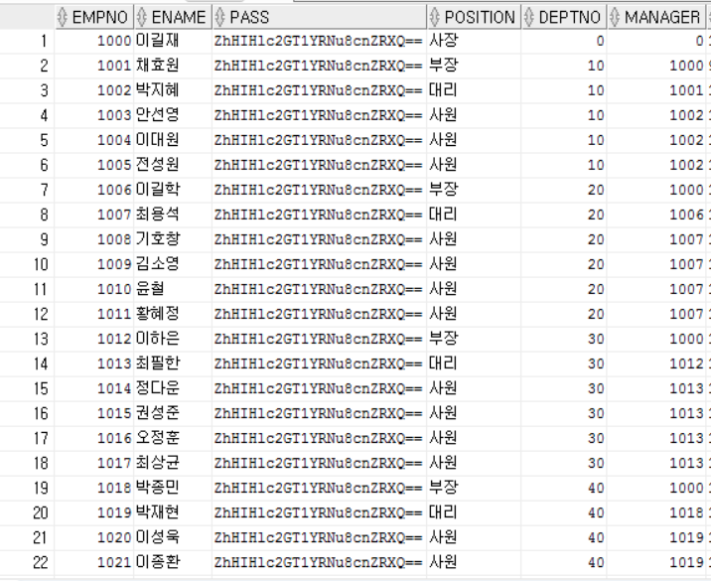
시연
샘플데이터

Slide 55
QnA

